Slide 1

DEPARTAMENTO DE CIENCIAS DE LA COMPUTACIÓN
INGENIERIA DE SISTEMAS E INFORMÁTICA
Ingeniería de Software II
Caso de estudio
Integrantes:
Capt. Christian Ubilluz
Jhonny Cajamarca
Andrés Flores
Tutor:
Ing. Jenny Ruiz
Sangolquí, 2017

Slide 2

AGENDA
1. Caso de Estudio
2. Objetivo
3. Planificación Semanal de Actividades
4. Resumen del Plan de Proyecto
5. Cuadro de Registro de Defectos
6. Funcionalidad
7. Conclusiones

Slide 3
1. Caso de Estudio
“Desarrollo e Implementación de un Sistema de CONTROL DE CARTERA para el “Almacén Paúl”.

Slide 4
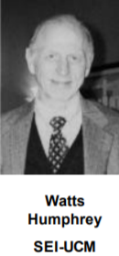
2. OBJETIVO
Medir, estimar, planificar, seguir, controlar y mejorar la calidad del proceso de desarrollo.
Lograr una disciplina de mejora contínua en el proceso personal de desarrollo de software
En general, PSP provee calidad y productividad

Slide 5
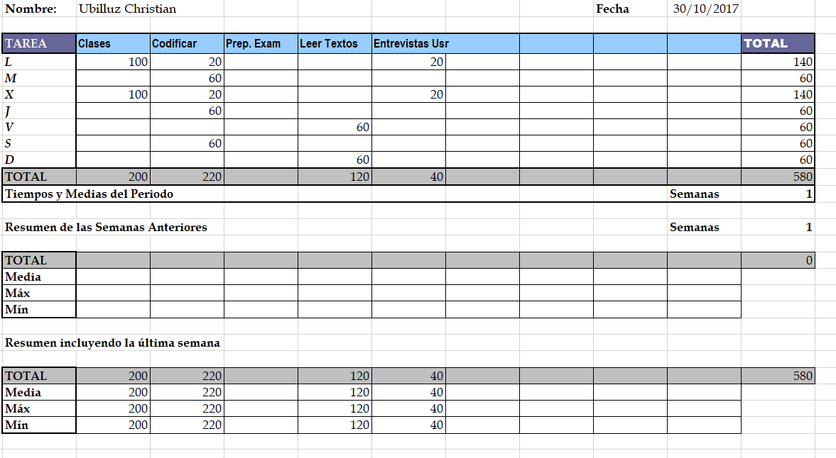
3. Planificación Semana de Actividades

Slide 6
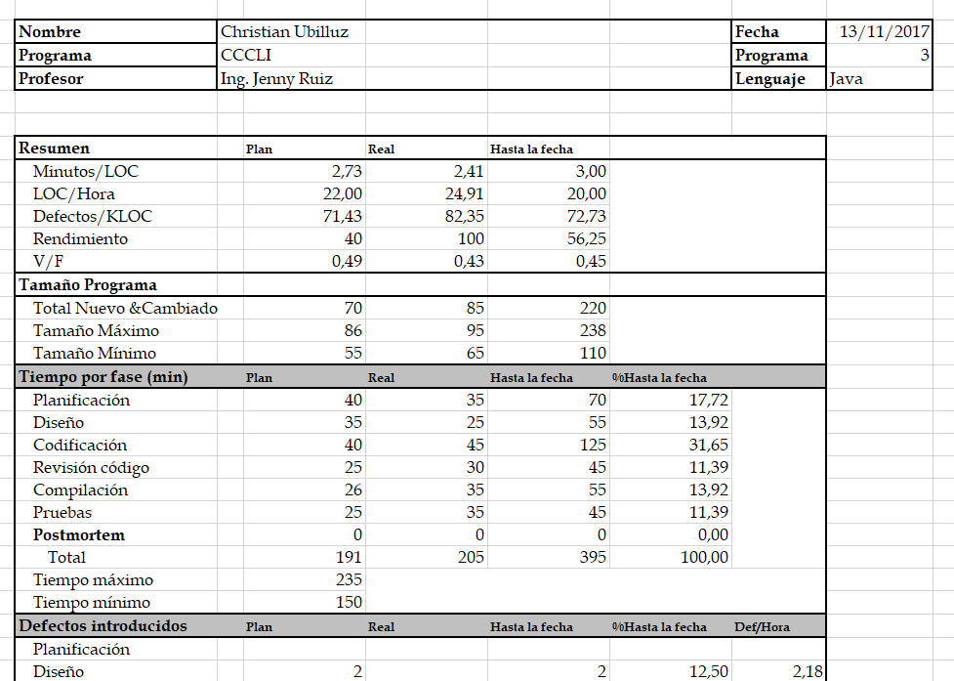
4. Resumen de Plan de Proyecto

Slide 7
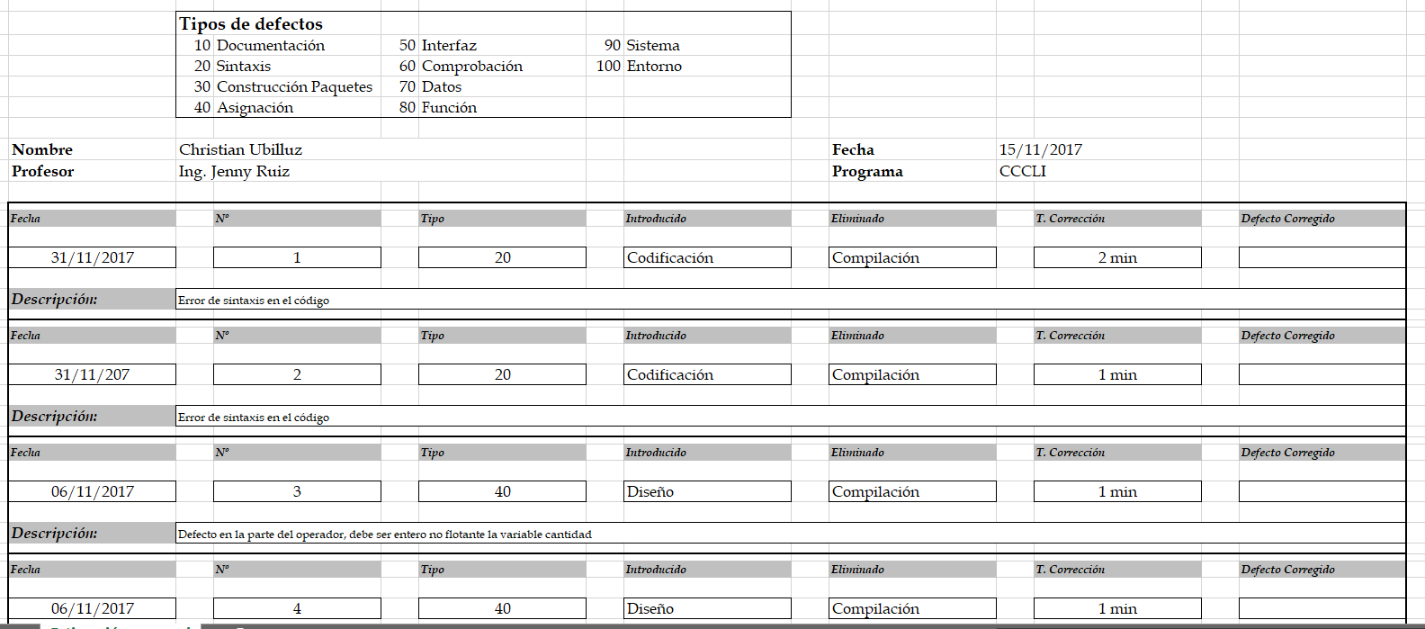
5. Cuadro de Registro de Defectos

Slide 8
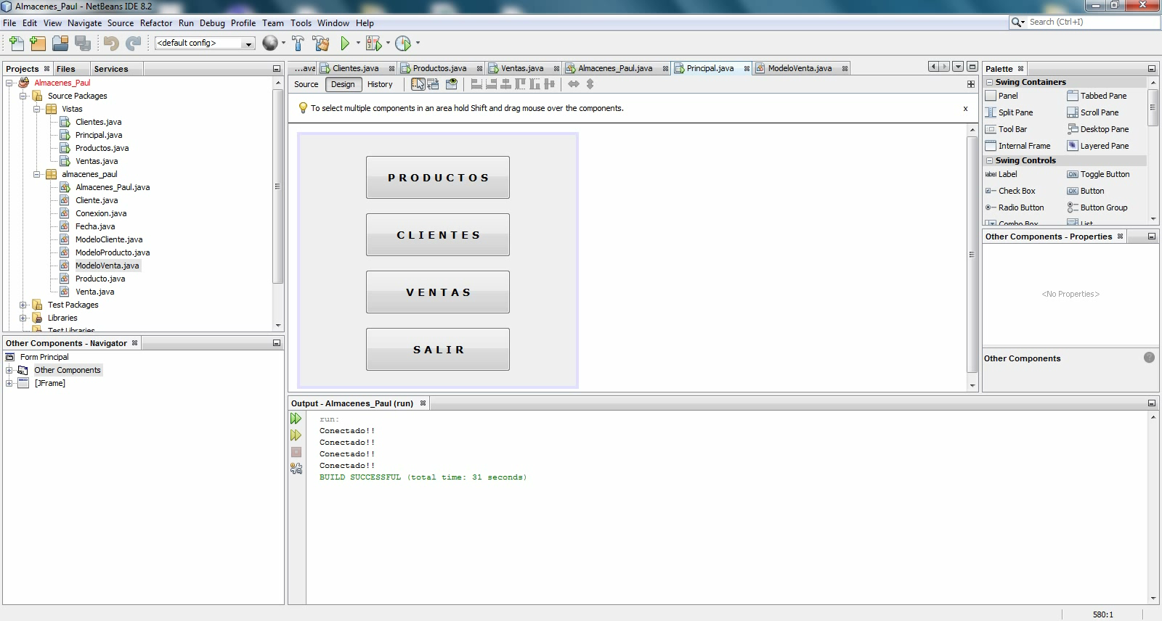
6. Funcionalidad
“Desarrollo e Implementación de un Sistema de
CONTROL DE CARTERA para el “Almacén Paúl”.

Slide 9
7. Conclusiones
La eficiencia y calidad son la base fundamental dentro del desarrollo de un Software, PSP nos abre el camino hacia estos puntos ya que exige el desempeño personal para desarrollar los sistemas con planificación, estimación y seguimiento logrando desarrollar un a disciplina que es fundamental para alcanzar resultados satisfactorios y promisorios.
La calidad de software se llega con la implantación de un Sistema para el Aseguramiento de la Calidad del Software directamente relacionado con la política establecida para su elaboración y que esté en correspondencia con la práctica de las técnicas ya mencionadas.
Como resultado del trabajo realizado se concluye que la calidad de software se logra mediante la realización de actividades como: la planificación semanal, resumen del plan proyecto y registro de defectos; estas actividades nos permiten implementar una serie de mejoras pequeñas(mejora continua) en nuestro producto que incrementan la calidad. Esto tiene como principal objetivo alcanzar un producto que cumpla con las necesidades requeridas por el cliente(funcionalidad).

Slide 10
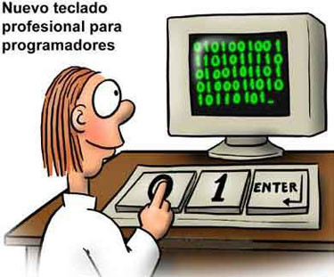
Gracias

